Slide 1
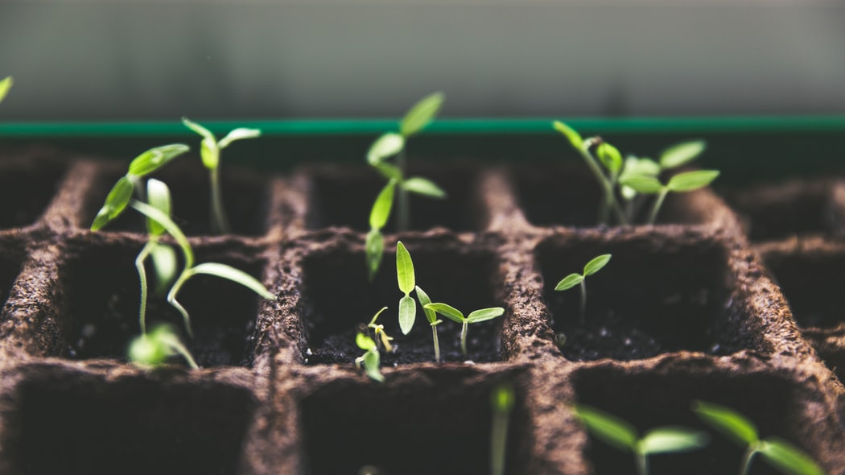

Sistema Horta Inteligente
Projeto Interdisciplinar do 3º semestre
Feitor por: Pedro Fuin, Luan Francisco, Luis Gustavo, Wendel Bitencourt e Luis Henrique

Slide 2
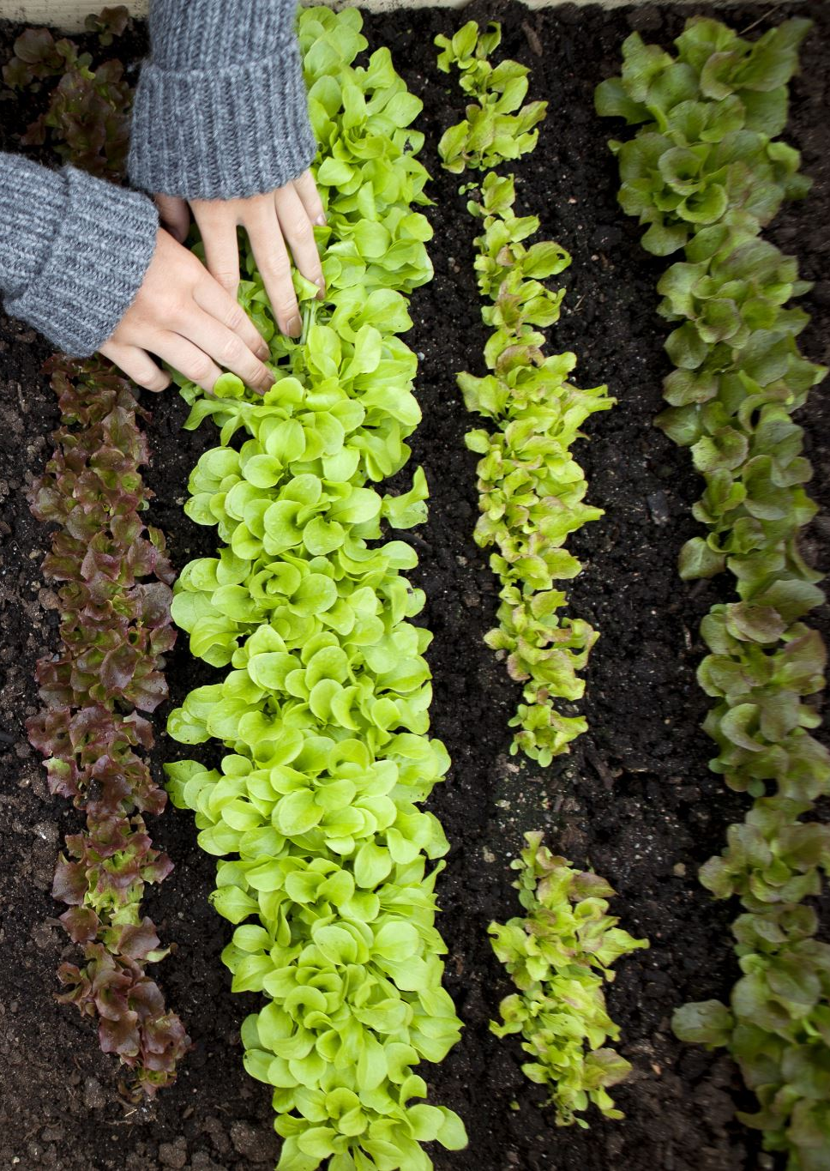
Introdução ao Projeto
Nosso projeto visa criar uma Horta Inteligente que utiliza sensores para monitorar a umidade do solo em tempo real.
A proposta é desenvolver uma solução tecnológica que permita o acompanhamento preciso das condições de irrigação, contribuindo para a saúde, produtividade das plantas e economia de água.

Slide 3


Problemática Identificada
Problema:
A manutenção da umidade ideal do solo em hortas é um desafio constante. A irrigação manual, além de demandar tempo e esforço, muitas vezes resulta em sub ou super-irrigação.
Impacto:
Desperdício de água: A irrigação excessiva, além de gerar custos desnecessários, contribui para o esgotamento de recursos hídricos.
Diminuição da produtividade: Tanto a falta quanto o excesso de água prejudicam o desenvolvimento das plantas, impactando diretamente na quantidade e qualidade da colheita.
Maior esforço manual: A irrigação manual exige atenção constante e disponibilidade, o que nem sempre é viável para todos os cultivadores.

Slide 4
Qual a nossa solução?
Implementação da Horta Inteligente:
Nossa solução envolve a criação de uma horta inteligente equipada com sensores de umidade do solo. Esses sensores são capazes de medir a umidade em tempo real e enviar os dados coletados para uma plataforma online. Com base nesses dados, é possível tomar decisões informadas sobre a irrigação, garantindo que as plantas recebam a quantidade ideal de água.
Sensores de Umidade do Solo:
Utilizam tecnologia capacitiva para medir a umidade de forma precisa.
Instalados diretamente no solo, próximos às raízes das plantas.
Plataforma Online:
Coleta e armazena os dados dos sensores em tempo real.
Disponibiliza uma interface web onde os usuários podem monitorar a umidade do solo de suas hortas.

Slide 5
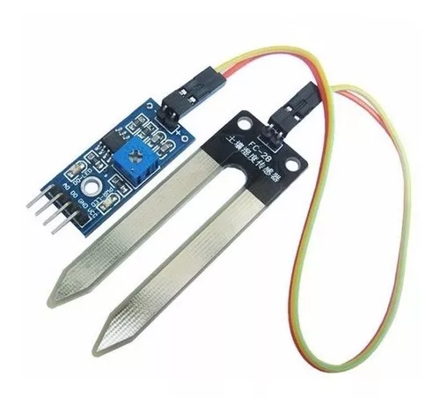
E como funciona?
Medição da condutividade elétrica: O sensor possui duas sondas metálicas que são inseridas no solo. Essas sondas emitem uma pequena corrente elétrica.
Interpretação do sinal: O Arduino interpreta o dado recebido do sensor e o converte em um valor de umidade, que representa a porcentagem de água presente no solo.
Transmissão de Dados: Todos os dados coletados do arduino e seu sensor, são armazenados em um banco não relacional MongoDB.
Interface Web: Disponibiliza um dashboard que exibe informações das hortas em tempo real de forma precisa.
Higrômetro

Slide 6

Os benefícios de ter uma horta inteligente
Economia de Água:
Irrigação Inteligente: O sistema de irrigação se baseia em dados precisos coletados pelo sensor de umidade, garantindo que suas plantas recebam a quantidade exata de água que necessitam, no momento certo.
Redução do Desperdício: Evita o desperdício de água por evaporação ou irrigação excessiva, contribuindo para a preservação desse recurso natural.
Facilidade de Uso:
Monitoramento Remoto: Acompanhe a umidade do solo e o status da irrigação de qualquer lugar, a qualquer hora, através da nossa plataforma web intuitiva.
Agendamento Flexível: Programe a irrigação de acordo com suas necessidades e a rotina das suas plantas, mesmo quando você estiver ausente.
Sustentabilidade:
Uso Eficiente de Recursos: A horta inteligente otimiza o uso da água e da energia, contribuindo para um futuro mais sustentável.
Aumento da Produtividade: Plantas bem nutridas e irrigadas crescem mais saudáveis e produzem mais, resultando em uma colheita mais abundante.
Redução do Impacto Ambiental: Ao evitar o desperdício de água e o uso de agrotóxicos, a horta inteligente minimiza o impacto ambiental do cultivo.

Slide 7







Tecnologias utilizadas

Slide 8

Conclusão
A Horta Inteligente é mais do que um projeto tecnológico; é uma iniciativa que busca transformar a maneira como cuidamos de nossas plantas, utilizando a tecnologia para criar um futuro mais sustentável e eficiente. Nossa missão é mostrar que com inovação e compromisso, é possível melhorar a relação entre a humanidade e o meio ambiente.

